Slide 1
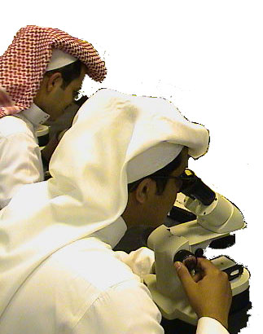
المملكة العربية السعودية
وزارة التعليم ـ جامعة الملك سعود
كلية علوم الأغذية والزراعة ـ قسم وقاية النبات
المحاضرات النظرية
لمقرر 200 وقن
أساتذة المادة
أ.د. عبدالرحمن بن سعد الداود
أ.د. هذال بن محمد آل ظافر
أ.د. عبد العزيز بن سعد القرني
Email: aldawood@ksu.edu.sa Tel: 467- 8246
Email: hdhafer@ksu.edu.sa Tel: 467- 0292
Email: alqarni@ksu.edu.sa Tel: 467- 5282

Slide 2
7 - الآفات الحشرية
الآفة: كل كائن حي يؤثر سلبيا على جهد الإنسان في انتاج الغذاء لنفسه أو حيواناته.
تتعرض النباتات للهجوم من قبل العديد من الحشرات
آفات المجموع الخضري
قارضات الأوراق
الحشرات الماصة للعصارة النباتية
صانعات الأنفاق
حفارات السيقان
آفات الثمار
آفات الجذور والدرنات
آفات الحبوب المخزونة
حفارات الأخشاب
آفات الأزهار والثمار
آفات السيقان والأخشاب
آفات الجذور والدرنات

Slide 3
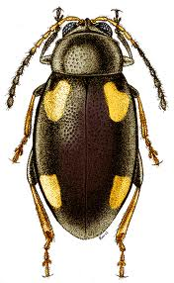
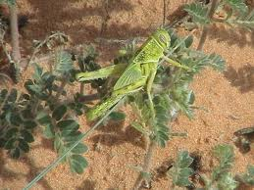
أولا: قارضات الأوراق
أجزاء فم قارضة- تسبب فقد كبير وخسائر اقتصادية
تعتمد الأهمية الاقتصادية في التأثير على:
كثافة الآفة- نوع المحصول ودرجة تحمله لفقد المجموع الخضري- طور نمو المحصول- موعد ظهور الإصابة.
الطور الضار لهذه الآفات قد يكون:
الحشرات الكاملة والحوريات الحشرات الكاملة واليرقات اليرقات فقط الحشرات الكاملة فقط
دودة ورق الموالح
سوسة ورق البرسيم
الجراد
الخنفساء البرغوثية

Slide 4
قارضات الأوراق
ذات أجزاء فم قارض- تسبب فقد كبير وخسائر اقتصادية، وتعتمد الأهمية الاقتصادية لذلك التأثير على:
كثافة الآفة- نوع المحصول ودرجة تحمله لفقد المجموع الخضري- طور نمو المحصول- موعد ظهور الإصابة.
الطور الضار لهذه الآفات قد يكون:
الحشرات الكاملة والحوريات: الجراد
الحشرات الكاملة واليرقات: سوسة ورق البرسيم
اليرقات فقط: دودة ورق الموالح
الحشرات الكاملة فقط: الخنفساء البرغوثية

Slide 5
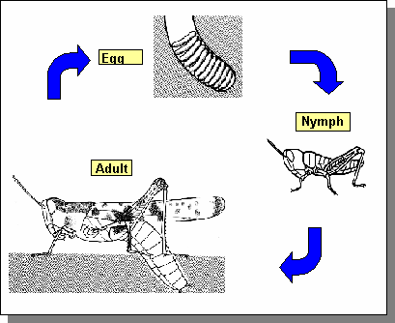
الجراد
رتبة مستقيمة الأجنحة: Order: Orthoptera
التحول (التطور): تدريجي
الطور الضار: الحورية والحشرة الكاملة
يهاجم نباتات المحاصيل كالذرة والشعير والقمح والبرسيم ونباتات الخضر والأعشاب كما يهاجم أشجار البساتين
طبيعة الضرر
يوضع البيض في التربة الهشة ذات الرطوبة المناسبة في شكل كتل داخل حفرة تعملها الأنثى بواسطة آلة الحفر (95- 185 بيضة) وذلك إلى 3 مرات في حياتها.
فترة البيض: أسبوعين
الحورية: 30- 40 يوم
الحشرة الكاملة: 2- 4 أشهر

Slide 6
حركة وتنقلات الجراد
يطير الجراد الصحراوي في اتجاه الريح بسرعة تتراوح ما بين ١٦ و ١٩ كلم في الساعة حسب سرعة الرياح.
يمكن للسرب أن يقطع مابين ٥ و١٣٠ كلم في اليوم،
يظل في الهواء لفترة طويلة، فهو يقطع بشكل دوري البحر الأحمر وذلك مسافة ٣٠٠ كيلومتر.
تعتمد مكافحة الجراد على استراتيجيات وبرامج ووسائل تتعاون فيها عديد من الدول التي تتعرض لغزو الجراد سنويا (التعاون الدولي).
تتضمن برامج المكافحة استخدام الأقمار الصناعية لرصد تحركات أسراب الجراد وأحجامها واتجاه طيرانها، لكن الاستفادة من ذلك محدودة بسبب (مساحات هائلة، صعبة الوصول، ألغام، إمكانات قليلة، بنية تحتية ضعيفة، صعوبة إيجاد كوادر وموارد بشرية مؤهلة خلال فترات الآفة).

Slide 7
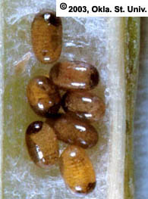
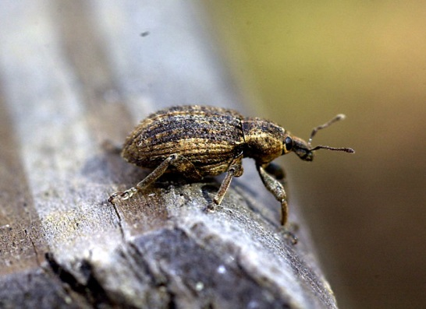
سوسة ورق البرسيم
المكافحة: يحش البرسيم المصاب ويقدم للمواشي ثم يتم الرش
رتبة غمدية الأجنحة: Order: Coleoptera
التحول (التطور): كامل
الطور الضار: اليرقة والحشرة الكاملة
يوضع البيض في تجاويف تعملها الأنثى في الساق أو أعناق الأوراق.
وجود ثقوب مستطيلة على الأوراق وفي حوافها.
تهاجم اليرقات البراعم.
تتلف السوق وأعناق الأوراق التي يوضع بها البيض
مظهر الإصابة

Slide 8
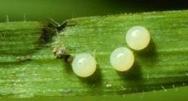
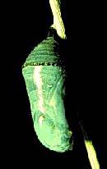
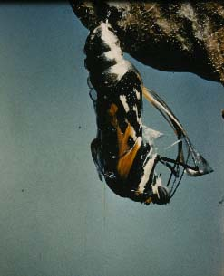
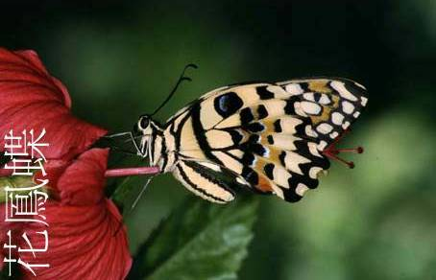
دودة أوراق الموالح
رتبة حرشفية الأجنحة Order: Lepidoptera
التحول (التطور): كامل
الطور الضار: اليرقة فقط
الحشرة الكاملة (أبو دقيق) تتغذى على امتصاص رحيق الأزهار.
يوضع البيض فردي أو في مجاميع من 2- 3 على السطح العلوي للأوراق.
اليرقات تهاجم أوراق الموالح عموما وتفضل النموات الجديدة.
اليرقات تفضل الليمون البلدي واليوسفي.
تتغذى اليرقات على الأوراق ويترك العرق الوسطي في الأوراق الكبيرة.
في الإصابات الشديدة تجرد الشتلات من أوراقها تماما.
البالغة تتغذى على الرحيق

Slide 9
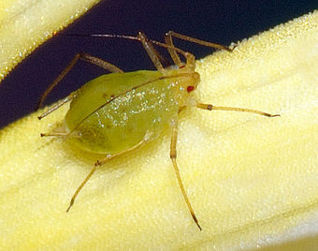
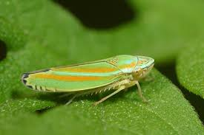
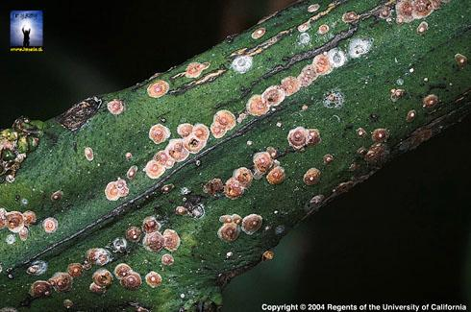
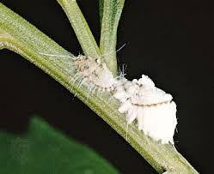
ثانيا: الحشرات الماصة للعصارة النباتية
معظمها يتبع لرتبة متشابهة ( متجانسة) الأجنحة Homoptera
تشمل :
المن
الذباب الابيض
قافزات الاوراق
الحشرات القشرية
البق الدقيقي
المميزات الخاصة بهذه المجموعة:
1- أجزاء فم ثاقبة ماصة
2- وجود غرفة الترشيح
3- سريعة التكاثر تصل لأعداد كبيرة بوقت قصير
4- تنقل مسببات أمراض نباتية خاصة الفيروسية
5- تتكاثر جنسيا أو بكريا
بعض الأفراد مجنحة وأخرى غير مجنحة
الأجنحة إن وجدت فهي شفافة متجانسة التركيب والزوج الأمامي أكبر من الخلفي قليلاً

Slide 10
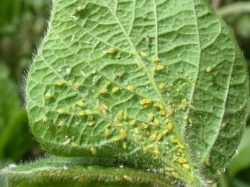
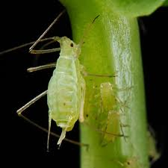
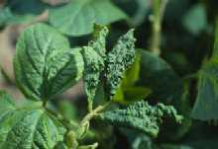
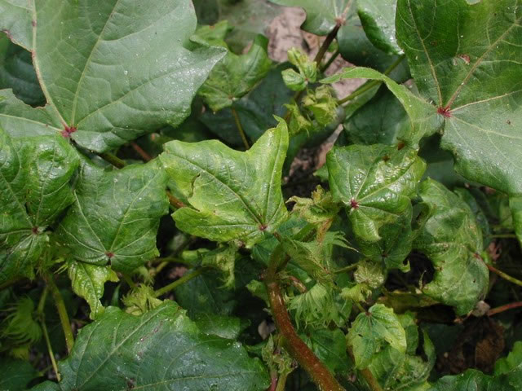
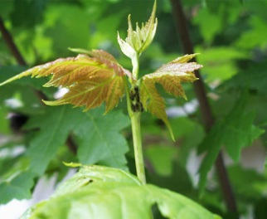
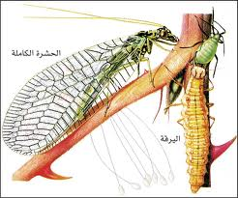
المن Aphids
رتبة متشابهة ( متجانسة) الأجنحة: Order: Homoptera
التحول (التطور): تدريجي
الطور الضار: الحورية والحشرة الكاملة
تجعد الأوراق
- حشرات صغيرة جدا تتغذى على امتصاص العصارة النباتية .
- مظهر الإصابة :
توجد عادة على السطح السفلي للأوراق وتسبب :
ندوة عسلية - تجعد الاوراق خاصة القمم - نقل فيروسات - أورام
تصيب عديد من نباتات الحقل والبساتين والزينة وغيرها
اصفرار
- المكافحة الحيوية : بواسطة أسد المن .
أسد المن
ندوة عسلية

Slide 11
الذبابة البيضاء
رتبة متشابهة ( متجانسة) الأجنحة: Order: Homoptera
التحول (التطور): تدريجي
الطور الضار: الحورية والحشرة الكاملة
- حشرات بيضاء اللون صغيرة.
مكان وجودها : توجد عادة متجمعة على السطح السفلي للأوراق.
الحوريات ساكنة يختلف شكلها ولونها حسب النوع
تصيب هذه الحشرة الرمان والطماطم والموالح وغيرها.
تتغذى عى امتصاص العصارة النباتية، وتسبب:
1- ذبول وتجعد الأوراق ثم اصفرارها وسقوطها.
2- إفراز الندوة العسلية مما يشجع نمو فطر العفن الأسود وتراكم الغبار.
3- نقل مسببات الأمراض الفيروسية.

Slide 12
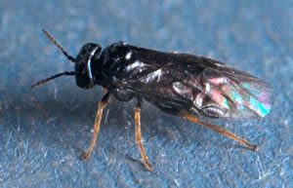
ثالثا: صانعات الأنفاق
- مجموعة من الحشرات تعيش يرقاتها بين بشرتي الورقة العليا والسفلى.
- تظهر آثار تغذيتها على شكل أنفاق.
- تهاجم العديد من النباتات وبعض اللبنية والسامة والمائية.
- توجد أكثر في المناطق الاستوائية وأقل في المعتدلة.
تتبع لأربع رتب هي: 1- حرشفية الأجنحة (فراشات) 2- غمدية الأجنحة 3- ثنائية الأجنحة 4- غشائية الأجنحة (دبابير)
- مكان وضع البيض : على الأوراق أو الأفرع الصغيرة أو داخل الأنسجة.
- تسبب التغذية : تجعد والتفاف الأوراق وأحيانا تورمها.
- قد تقضي اليرقة كل أو جزء من حياتها داخل الورقة.
- كل نوع يعمل شكل مميز للأنفاق يدل على نوع الحشرة. وأكثر الأشكال انتشارا هما الأنفاق الخطية و الأنفاق المتسعة.
-عند اكتمال نمو اليرقة قد تتحول إلى عذراء داخل النفق أو تخرج منه. منها في المملكة: صانعة أنفاق الموالح.

Slide 13
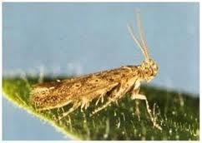
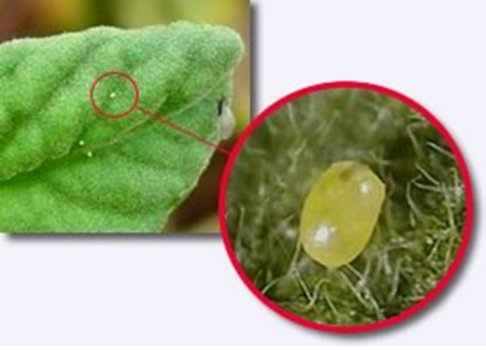
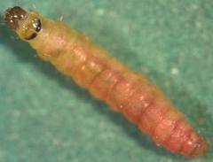
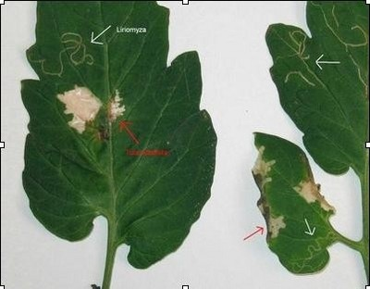
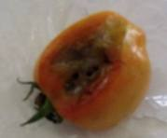
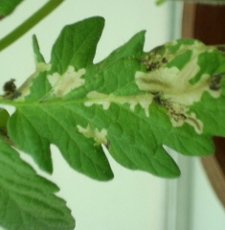
صانعة أنفاق أوراق الطماطم توتا ابسلوتا Tuta absoluta
(حافرة الطماطم)
رتبة حرشفية الأجنحة Order: Lepidoptera
التحول (التطور): كامل
الطور الضار: اليرقة فقط
افة مدمرة للطماطم، تتغذى اليرقة على جميع اجزاء نبات الطماطم
تكون اليرقة نتيجة تغذيتها أنفاقا وممرات في الأوراق والقمم النامية والبراعم وثمار الطماطم غير الناضجة
تقليل الإنتاج لغاية 80-100% من المحصول
العائل الاساسي للحشرة هو نبات الطماطم
لكنها تهاجم البطاطا والباذنجان والفلفل وأعشاب من العائلة الباذنجانية.
بسرعة في الظروف البيئية المناسبة
مكافحة هذه الحشرة تكون صعبة عندما تدخل في منطقة ما.

Slide 14
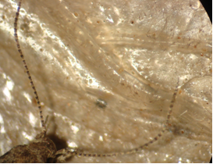
أطوار حياة الحشرة
تضع الاناث البالغة حوالي 250 بيضة خلال فترة حياتها.
البيضة صغيرة اسطوانية الشكل
يوضع البيض غالبا على السطح السفلي للاوراق او الساق ويفقس بعد 4-6 ايام من وضع البيض.
اربعة اطوار يرقية تستغرق 10-15 يوما.
العذراء لونها بني مدتها عشرة ايام
التعذر اما في التربة او في الانفاق او على سطح
تكتمل دورة الحياة ب 30-40 يوما وللحشرة قدرة تكاثرية عالية.
وطيرانها ليلي وتختبئ في النهار بين الأوراق
. الصفة التشخيصية المهمة للحشرة هو قرن الاستشعار المخرازي
الجسم المغطى بحراشف فضية رمادية مع البقع السوداء على الاجنحة الأمامية.
المكافحة
مقاومة لمعظم المبيدات المستخدمة سابقا، لكن تقنية الجاذب القاتل في المكافحة تتضمن مكافحة ذكور الحشرة بأقل ما يمكن من كمية المبيدات

Slide 15
المملكة العربية السعودية
وزارة التعليم ـ جامعة الملك سعود
كلية علوم الأغذية والزراعة ـ قسم وقاية النبات
المحاضرات النظرية
لمقرر 200 وقن
أساتذة المادة
أ.د. عبدالرحمن بن سعد الداود
أ.د. هذال بن محمد آل ظافر
أ.د. عبد العزيز بن سعد القرني
Email: aldawood@ksu.edu.sa Tel: 467- 8246
Email: hdhafer@ksu.edu.sa Tel: 467- 0292
Email: alqarni@ksu.edu.sa Tel: 467- 5282

Slide 16
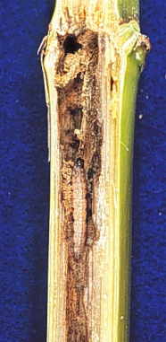
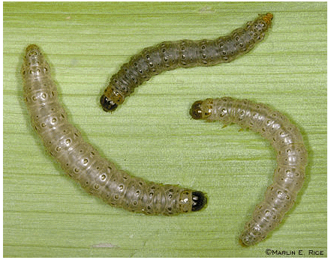
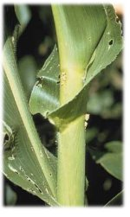
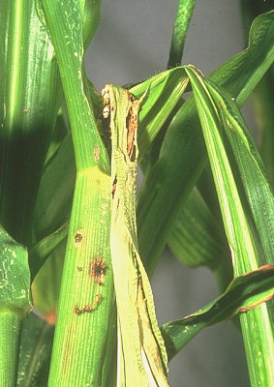
حفارات السيقان
هناك بعض الآفات تصيب الذرة الشامية والرفيعة في مناطق زراعتهما في المملكة وأهمها:
حفار ساق الذرة الأوربي
رتبة حرشفية الأجنحة Order: Lepidoptera
التحول (التطور): كامل
الطور الضار: اليرقة فقط
يوضع البيض في كتل على السطح السفلي أو على الساق أو على أغلفة كيزان الذرة وعمر النبات شهر الى شهر ونصف
تتغذى اليرقات على الأوراق وتهاجم الساق والنورات.
تتميز الإصابة بفتحات الأنفاق على امتداد الساق والبراز الظاهر منها.
تحفر اليرقات باتجاه الأسفل وتنتقل من نبات لآخر ويمكن ان تدخل عن طريق المياسم او الأغلفة بالقرب من قاعدة الكوز ثم تتغذى على الحبوب.

Slide 17
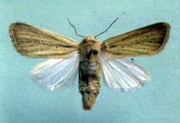
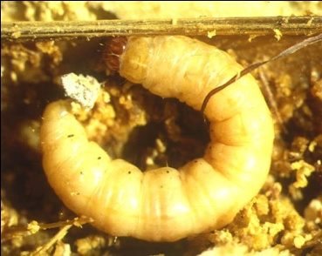
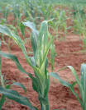
حفارات السيقان
2- دودة القصب الكبيرة
رتبة حرشفية الأجنحة Order: Lepidoptera
التحول (التطور): كامل
الطور الضار: اليرقة فقط
يوضع البيض على الأوراق وعمر النبات 20 يوما .
تثقب اليرقات الساق (وهو لازال أوراق ملفوفة) مع النمو تنبسط وتظهر الثقوب في صفوف.
تتحرك اليرقات داخل العود وتعمل ثقوب للتخلص من المخلفات والتهوية.
تدخل البكتيريا والفطريات وتزيد التلف.
يمكن أن تصل لكيزان الذرة وتتلفها ويمكن ان تنتقل لنبات سليم.

Slide 18
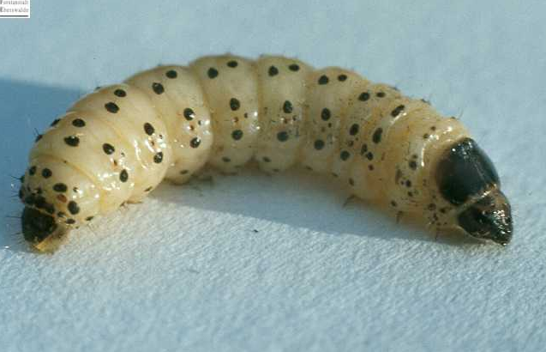
رابعا: حفارت الأخشاب
هي تلك الآفات التي تصيب سيقان وأفرع اشجار الفاكهة والأشجار الخشبية،
ومعظمها يتبع رتبة غمدية الاجنحة (خنافس)
وبعضها يتبع رتبة حرشفية الأجنحة (فراشات).
حفار ساق التفاح
رتبة حرشفية الأجنحة Order: Lepidoptera
التحول (التطور): كامل
الطور الضار: اليرقة فقط
وجود الثقوب على الأفرع مكان دخول اليرقات من الأفرع الصغيرة ثم تحفر لتنتقل للأفرع الكبيرة مسببة انفاق مستقيمة او متعرجة ثم تخرج للخارج عبر ثقوب تعملها.
مظهر الاصابة:
امتلاء الثقوب بنشارة الخشب وإفرازات اليرقات
عصارة غزيرة من النبات المصاب
جفاف الافرع المصابة وتكسرها بسبب الرياح.

Slide 19
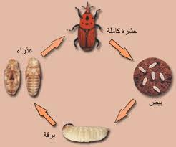
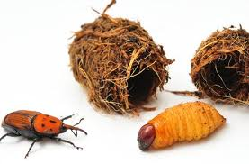
سوسة النخيل الحمراء
حفارات السيقان
رتبة غمدية الأجنحة Order: Coleoptera
التحول (التطور): كامل
الطور الضار: اليرقة فقط
الحشرة الكاملة : لونها بني محمر ، ويوجد بها عدد من البقع السوداء على منطقة الصدر. تكمن خطورة هذه الحشرة في خصوبتها البالغة وصعوبة اكتشاف الإصابة مبكراً. وتستطيع الطيران إلى مسافة تصل إلى 1500م خلال ساعات الليل. تضع عدداً كبيراً من البيض يتراوح بين 250-300 بيضة ولها عدة أجيال في السنة.
أول تسجيل لها في المملكة : كان في القطيف عام 1985، ثم انتشرت لمعظم المملكة.
تتكاثر على مدار العام ويمكن وجود جميع الاطوار في أي وقت من العام.
بعد التزاوج يوضع البيض في مكان التغذية في حفر ضيقة عميقة تعملها الانثى بخرطومها في الأنسجة الطرية.
فترة الحضانة للبيض: يفقس بعد 3 أيام طور اليرقة: 1- 3 شهر
طور العذراء: 45 يوما الطور البالغ: 24-49 يوما

Slide 20
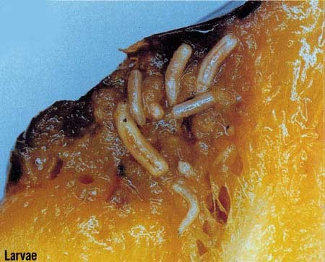
خامسا: افات الثمار
تصاب ثمار الفاكهة والخضر قبل أو بعد تمام النضج بالعديد من الآفات:
أنواع الذباب والفراشات وأبو دقيقات
تتغذى يرقاتها على لب الثمار وتسبب فسادها وتعفنها وسقوطها
تفتح الباب لحشرات أخرى تنجذب لرائحة التخمر وللكائنات الحية الدقيقة مثل البكتيريا والفطريات للدخول وزيادة التلف والتعفن.

Slide 21
ذبابة الفاكهة
رتبة ثنائية الأجنحة Order: Diptera
التحول (التطور): كامل
الطور الضار: اليرقة فقط
تصيب : ثمار الحلويات (الخوخ - المشمش - الجوافة - التفاح- البرقوق - الكمثرى). وثمار الموالح ماعدا الليمون المالح.
وضع البيض : تقوم الانثى بواسطة آلة وضع البيض بعمل حفرة صغيرة لوضع البيض في أنسجة الثمرة (حوالي 22 بيضة)، وتقع هذه الحفرة في لب الثمرة في الحلويات وفي قشرة الثمرة في الموالح.
أعراض الإصابة

Slide 22
دودة ثمار الطماطم
رتبة حرشفية الأجنحة Order: Lepidoptera
التحول (التطور): كامل
الطور الضار: اليرقة فقط
مكان وضع البيض : تضع الأنثى البيض على الثمار أو البراعم أو أجزاء أخرى من النبات.
تقرض اليرقات حديثة الفقس قشرة الثمرة غالبا قبل تلونها وتدخل لتتغذى على محتوياتها.
يمكن مشاهدة اليرقة وجزء منها خارج الثمرة.
تنتقل اليرقة من ثمرة لأخرى قبل إتلافها للثمرة الأولى.

Slide 23
سادسا: آفات الجذور والدرنات
الحفار
رتبة مستقيمة الأجنحة: Order: Orthoptera
التحول (التطور): تدريجي
الطور الضار: الحورية والحشرة الكاملة
يفضل الاراضي الخفيفة لسهولة عمل الانفاق، ولذلك يزداد الضرر في الحدائق والأراضي الصفراء
تنشط الحشرة في الربيع وتقوم بعمل العديد من الأنفاق بعضها سطحي (أنفاق تغذية) وبعضها عميق
(للاختباء وتخزين الغذاء ووضع البيض).
يوضع البيض في غرفة بعمق 15- 20 سم وتبقى الأم في نفق الحراسة لا تفارقه حتى تفقس للحوريات.
يفضل الحفار النباتات الصغيرة والدرنات مثل البطاطس والطماطم والبقوليات والقرعيات.
أنفاق سطحية
أنفاق عميقة
نفق الحراسة
الأنثى
البيض

Slide 24
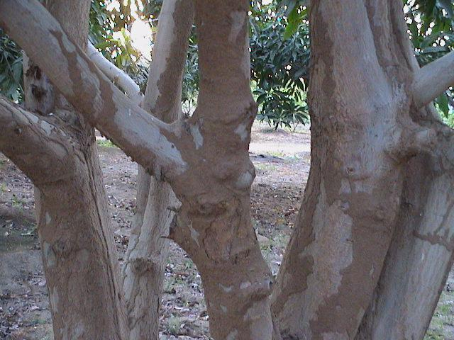
النمل الأبيض (الأرضة)
رتبة متساوية الأجنحة: Order: Isoptera
التحول (التطور): تدريجي
الطور الضار: الحشرة الكاملة (الشغالات)
حشرات تعيش معيشة اجتماعية في مستعمرة تحت سطح التربة تتكون من:
أفراد خصبة: الملك والملكة.
أفراد عقيمة عديمة الأجنحة: الجنود والشغالات.
يهاجم الأخشاب والجلديات والورق النباتات الخضراء (فلفل- باذنجان- طماطم- بامية) خاصة الضعيفة غير المروية وممكن أن يذبل النبات المصاب ويصفر ثم يموت.
تصيب الجذور مسببة بها أنفاق وتجاويف حتى تصل الى قاعدة الساق وتغطي قاعدة الساق عادة طبقة من الطين.

Slide 25
سابعا: آفات الحبوب المخزونة
تتعرض الحبوب اثناء تخزينها لعدد من المشاكل التي تؤدي للفقد والتلف، من ضمن هذه المشاكل الإصابة بالحشرات.
يتوقف الفقد في وزن الحبوب (3- 5%) الناتج من الإصابة بالحشرات على:
نوع الحبوب، نوع الحشرات، طريقة التخزين،
درجة حرارة التخزين، مدة التخزين، المحتوى المائي للحبة.
للحد من الإصابة الحشرية اثناء التخزين يجب:
حصاد المحصول بعد نضجه مباشرة.
تخزن الحبوب جافة (رطوبة لاتزيد عن 12%).
تقسم آفات الحبوب المخزونة إلى مجموعتين:
حشرات أولية: وهي الحشرات التي تستطيع أن تصيب الحبوب السليمة.
حشرات ثانوية: وهي التي لا تستطيع ان تصيب الحبوب السليمة إلا بعد ان تصاب بإحدى الحشرات الأولية، ولذلك فهي تتغذى على الحبوب المكسورة أو منتجات الدقيق.
الحشرات الأولية أكثر خطورة وضررا

